Slide 1
Información Esencial de Zonta
Notes:
Bienvenidos a esta sesión sobre la Información Esencial de Zonta. Esta fue diseñada como información de base para los lideres de los clubes.

Slide 2
Zonta Club de
Notes:
Mi nombre es Jacquie Gudmundsen y soy miembro del Zonta Club de Pontiac-North Oakland, Michigan, USA.

Slide 3
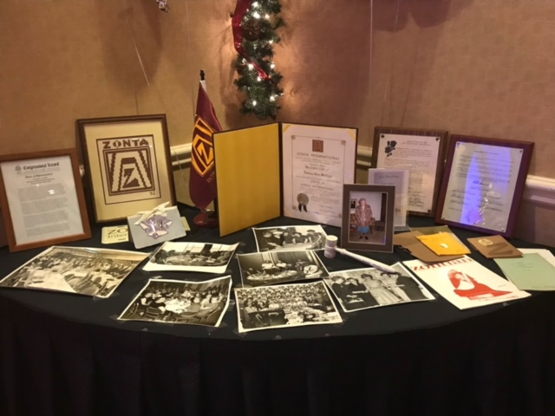
Resultados Esperados
Reconocer el rol de la organización Zonta International
Familiarizarse con cómo funciona el club Zonta
Revisar los presupuestos y calendarios
Usar el Manual del Club y Zonta.org
Notes:
Como resultado de ver tu sesión, vas a reconocer el rol de…

Slide 4
El Club
El club es la unidad base de la organización de Zonta
Los Clubes son parte de Zonta International
Los miembros son parte de los clubes – no capítulos
Son los clubes, representados por su(s) delegado(s), que tienen el poder de voto a nivel de distrito e internacional
Los Clubes toman las decisiones y escogen a los líderes
Notes:
El club es la unidad de base de Zonta. Los miembros forman parte de los clubes y los clubes forman parte de Zonta International. Son los clubes de Zonta que toman las decisiones y escogen a los líderes.

Slide 5
Propósito de los Clubes
Educar, informar y abogar por los temas relacionados con las mujeres.
Recaudar fondos para apoyar servicios locales e internacionales.
Apoyar los proyectos de servicio y a los programas de premios educativos
Proveer servicios locales al empoderamiento de las mujeres.
Esforzarse por aumentar el número de miembros.
Establecer una red de contactos y compartir con miembros de ideas afines.
Divertirse
Notes:
Reconocer que el club de Zonta es la estructura base de esta organización nos ayuda a entender el propósito de los clubes: educar, informar y abogar por los temas relacionados con las mujeres; recaudar fondos para apoyar servicios locales e internacionales siguiendo la directriz de que 1/3 del dinero de servicio recaudado se destina al servicio internacional y 2/3 al servicio local; esforzarse en aumentar el número de miembros, crear redes y compartir el compañerismo y divertirse.

Slide 6
Miembros del Club
Tiene experiencia empresarial o profesional
Clasificacion de acuerdo a la empresa o la profesión
Los miembros deben reflejar la diversidad de las clasificaciones
La membresía debe ser inclusiva y diversa
Apoya activamente los objetivos de Zonta
La clasificacion es vitalicia
Notes:
Los miembros de Zonta que trabajan son mujeres y hombres que son comprometidos en hacer los objetivos de Zonta una realidad. La clasificación de los miembros ayuda a apuntar a ser tan diversos como sea posible y tener el mayor impacto en nuestras comunidades.

Slide 7
Ventajas de la Membresía en el Club
Saber que eres escuchado en las Naciones Unidas y en el Consejo Europeo
Abogar por los derechos de la mujer
Disfrutar de una red mundial de profesionales
Beneficiarse de la mentoría y el desarrollo de liderazgo
Trabajar con líderes gubernamentales y comunitarios
Experimentar la unidad y la diversidad de Zonta
Unirte para hacer un mundo mejor
Notes:
Cuando miras estas ventajas de la membresía en el Club, puedes identificar cuáles son las que tienen el mayor impácto en ti? Basados en tu experiencia como miembro de Zonta, qué beneficios de la membresía agregarías?

Slide 8
Terminología de Zonta International
Clubes no capítulos
Iniciar o inducir a nuevos miembros
Instalar miembros de la junta directiva
Conferencia de distrito
Convención Internacional
El mandato es bienal a nivel internacional y de distrito
El año fiscal va del 1 de junio al 31 de mayo
Notes:
Es de gran ayuda usar la terminología correcta de Zonta

Slide 9
Estructura del Club
Liderazgo: Funcionarios y directores elegidos = Junta directiva del club
Presidente, vicepresidente, tesorero, secretario, al menos dos directores
Duración recomendada del cargo: dos años para que coincida con el bienio de Zonta International
Comités: Elegidos y requeridos
Nominaciones, membrecía, servicio, abogacía
Otros autorizados por la junta directiva del club
Notes:
La estructura de liderazgo de los clubes Zonta es un reflejo de lo que vemos en el ámbito internacional y distrital. Los clubes están dirigidos por los funcionarios y directores elegidos. Los funcionarios elegidos son, entre otros, el presidente, el vicepresidente, el tesorero, el secretario y al menos dos directores. El trabajo del club es realizado por los comités. Un comité de nominaciones elegido prepara la lista de funcionarios y directores del club. Los comités de membrecía, servicio y abogacía son necesarios para llevar a cabo los asuntos de Zonta, así como cualquier otro comité autorizado por la directiva del club.

Slide 10
Liderazgo del Club = Junta Directiva del Club
Presidente - preside las reuniones; representa al club
Vicepresidente - sustituye al presidente
Tesorero - administra las finanzas del club; paga las cuotas y las facturas, inscribe a los nuevos socios
Secretario - registra las acciones y decisiones en actas; mantiene las listas de socios; correspondencia
Directores - proponen políticas y acciones, presiden comités, aprueban nombramientos, recomendaciones

Slide 11
Los funcionarios del Club Zonta deben conocer
Deberes fiduciarios y responsabilidades legales y financieras de su función
Metas y objetivos para el bienio
Expectativas del club
Programas y proyectos de servicio internacional
Liderazgo actual y cadena de comunicación
Estatutos, normas y procedimientos parlamentarios
Notes:
A continuación se presenta una lista de información que los funcionarios del club deben conocer. Ten en cuenta que puedes encontrar esta información en Zonta.org y en los documentos de tu propio club. Un buen funcionario tendrá una copia actualizada de los Documentos Rectores de Zonta International, los estatutos y el reglamento de su club y la última versión del Manual del Club Zonta.

Slide 12
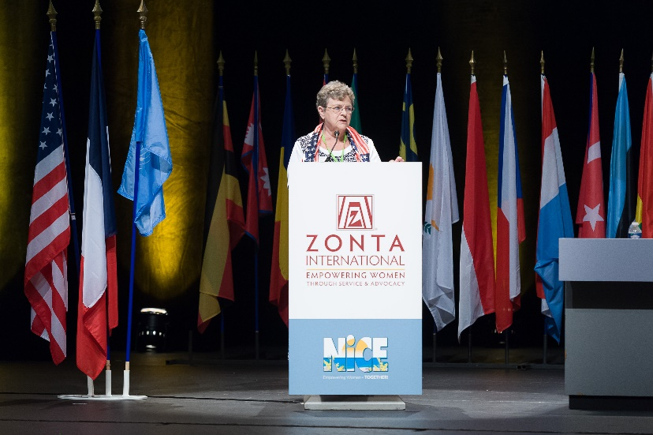
Deber Fiduciario
Deber de diligencia - ser prudente
Deber de lealtad - no tener intereses propios
Deber de obediencia - seguir las reglas y las leyes
Notes:
El deber fiduciario es la responsabilidad legal que tienen los funcionarios y directores del club en la toma de decisiones cotidianas: El deber de diligencia-que significa que deben ser prudentes y razonables en la gestión de los asuntos del club. Deber de lealtad-que significa que no pueden utilizar su posición en Zonta para favorecer sus propios intereses. El deber de obediencia-que significa que tienen que dirigir el club de acuerdo con sus documentos de gobierno y las leyes aplicables.

Slide 13
Calendario de Zonta
¿Quién establece el calendario del club?
¿Cómo se compara el calendario de tu club con el calendario de Zonta International? (ver zonta.org)
¿Cómo celebra tu club los días especiales de Zonta, el 8 de noviembre y el 8 de marzo?
¿Y los días de la ONU?
Notes:
El siguiente punto que exploraremos es el calendario de Zonta. Consulta el ejemplo de calendario de Zonta en los Apéndices del Manual del Club. ¿Cómo se compara con el calendario de tu club? ¿Cómo celebra tu club el Día del Fundador de Zonta - el 8 de noviembre - o el Día de la Rosa de Zonta y el Día Internacional de la Mujer - el 8 de marzo?

Slide 14
Presupuestos del Club
Proveen responsabilidad legal y financiera a los fondos del club
Separan los fondos de operaciones y de servicios
Informan mensualmente de los ingresos y gastos
Auditan/revisan al final del año fiscal
Notes:
Ten en cuenta que es necesario separar los fondos de servicio y de funcionamiento en el presupuesto del club. Informar mensualmente de los ingresos y gastos y realizar una revisión al final de cada año fiscal para asegurarse de que el club está realizando una gestión financiera adecuada.

Slide 15
El presupuesto de tu club
¿Cómo establece tu club el presupuesto?
¿Quiénes integran el Comité de Finanzas?
¿Quién tiene autoridad para firmar los cheques del club?
¿Qué problemas presupuestarios ha experimentado tu club?
¿Cómo se resolvieron?
Notes:
Pregúntate:

Slide 16
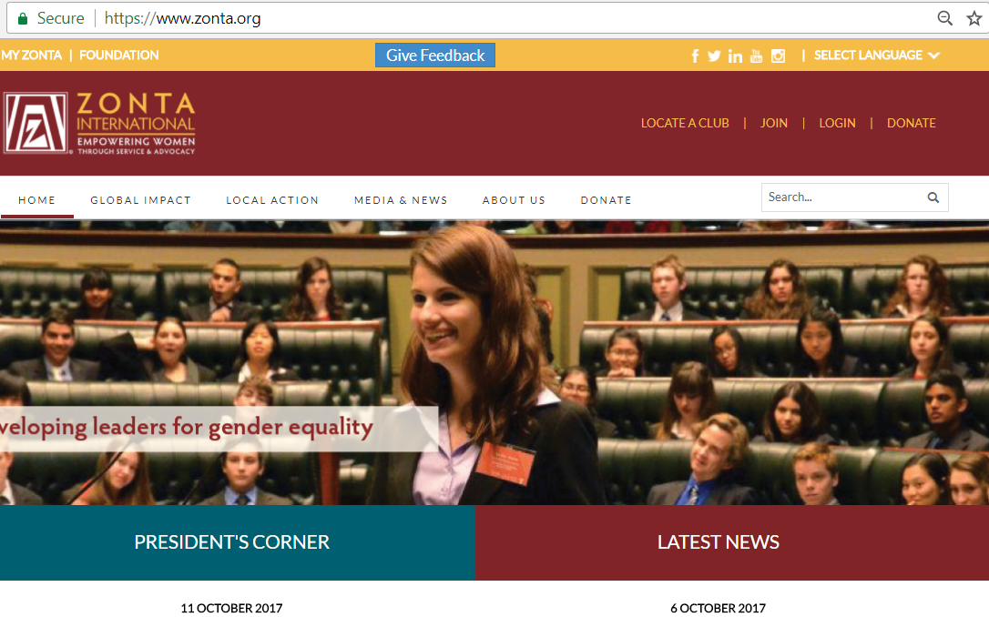
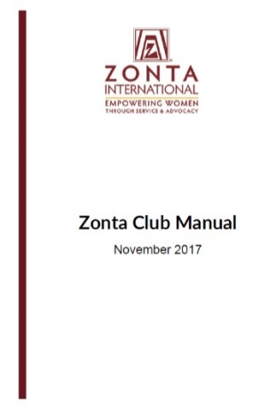
Tu Turno
Explora zonta.org
Profundiza en la comprension de cómo operan los clubes Zonta
Afina tu conocimiento de tu rol

Slide 17
Navegando www.zonta.org
Tres sitios webs en uno:
Sitio principal – www.zonta.org
Mi Zonta – membership.zonta.org
Fundación – foundation.zonta.org
Notes:
Cuando navegues por zonta.org, ten en cuenta que son tres sitios web en uno: El primero es zonta.org, con información sobre el programa, el impacto global y la información general.
En segundo lugar, Mi Zonta requiere que el miembro inicie sesión para acceder a todos los estatutos, manuales, políticas, herramientas clave, formularios, páginas de la comunidad e información sobre la membresía del club. Aquí se puede acceder a las listas de socios y pagar las cuotas.
En tercer lugar está la Fundación, que ofrece información detallada sobre el programa, los socios y el portal para que los individuos y los clubes puedan hacer donaciones

Slide 18
Ingresa en zonta.org
Abre www.zonta.org en una nueva ventana
Haz click en el link My Zonta en la parte superior izquierda
Inscríbete (consulta las instrucciones en membership.zonta.org si necesitas ayuda con este paso)
Busca la pestaña Gobernanza y luego la pestaña Manuales
Abre el Manual del Club
Notes:
Por favor, abre una nueva ventana para entrar en Myzonta y descarga el Manual del Club. Haz clic en la etiqueta Gobernanza y selecciona Manuales. Desplázate hasta el Manual del Club de Zonta Internacional. Abre y descarga el manual del club. Guarda o imprime. Pausa ahora.

Slide 19
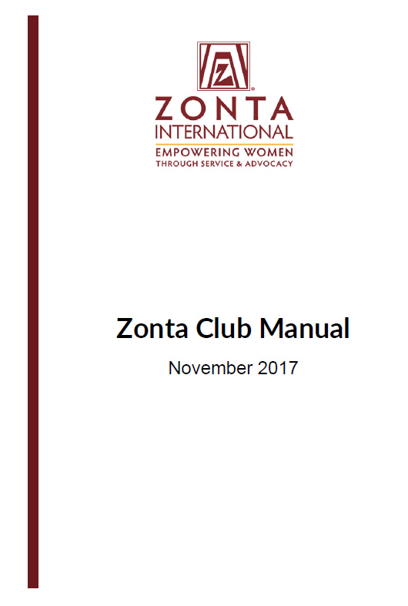
Tus Tareas
Usa el Manual del Club de Zonta International y los estatutos actuales de Zonta International
Investiga la función y las responsabilidades de tu puesto actual
Identifica tres elementos que te resulten especialmente útiles
Notes:
Ahora es el momento de explorar el Manual del Club e investigar las funciones y responsabilidades de su cargo. (Ch) Por favor, anota tres puntos que te hayan parecido útiles en la descripción de tu cargo.

Slide 20
Describe
¿Cuáles son las obligaciones y responsabilidades de tu función?
¿Qué cualificaciones aportas a tu función?
¿Cómo vas a implementar tus funciones? (Especifica)
Notes:
Enumera las cualificaciones que tienes para tu puesto. Resume cuáles son tus funciones y cómo las cumplirás. Haz una pausa y revisa tus funciones y prepara un breve informe para compartir con tu club.

Slide 21
Usa los Recursos de Zonta
Indica el número de países de origen de los últimos Amelia Earhart Fellows
Identifica el objetivo total de ZIF para este bienio
Describe cómo navegar por www.zonta.org y Mi Zonta
Explica brevemente la campaña Zonta dice NO a la violencia contra las mujeres
Nombra los requisitos actuales de afiliación a Zonta
(Usa zonta.org para encontrar las respuestas a estas preguntas)
Notes:
Aquí tienes la oportunidad de utilizar los recursos de la web para encontrar información específica. Es una buena oportunidad para mejorar el acceso a la web. Añade tus propios retos a esta breve lista.

Slide 22
Avanzando
Crea un plan maestro para tu rol de liderazgo
Proporciona plantillas para los funcionarios salientes y entrantes
Notes:
Por último, te animo a crear un plan maestro para tu función de liderazgo. Este puede ser transmitido, actualizado y revisado como sea necesario. La creación de plantillas y descripciones de funciones para los dirigentes del club ayudará a planificar eficazmente la sucesión.

Slide 23
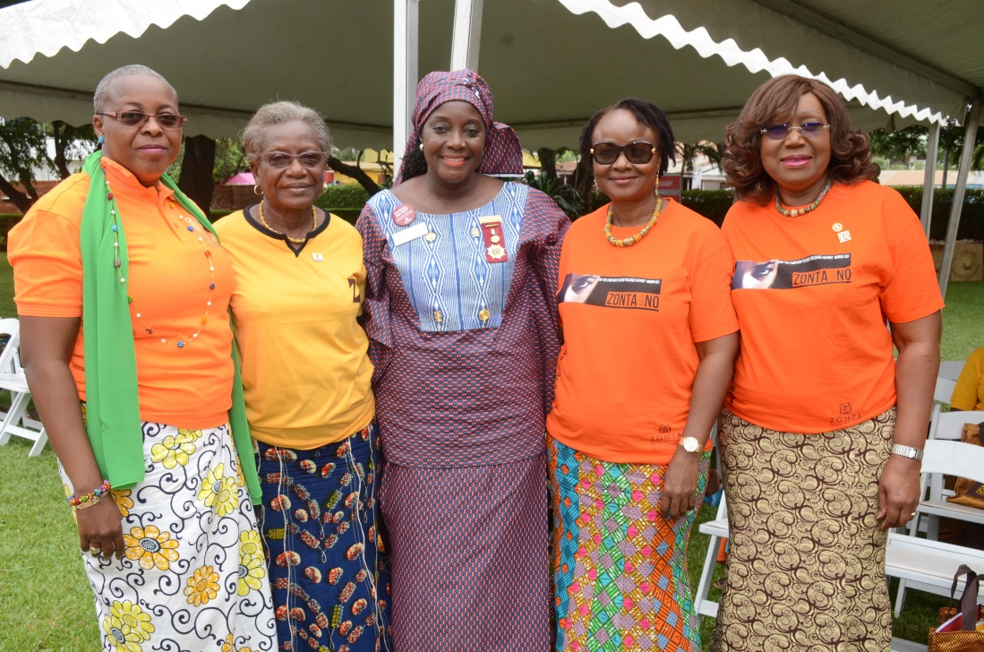
Conclusión
Puedes encontrar información adicional sobre los elementos esenciales del club en:
Manual del Club
Membership.zonta.org
Otras sesiones en el Módulo del Club en el Sistema de Administracion del Aprendizaje (LMS)

Slide 24
Agradecimientos y Contribuciones
Personal de la sede central
Documentos y Manuales de Zonta Internacional
Jacquie Gudmundsen
Zonta Club of Pontiac-North Oakland, Michigan, USA
Comité de Desarrollo de Liderazgo de Zonta Internacional (fallecido)
Ellen Dolsen
Ex miembro del Club de Zonta de Pontiac-North Oakland y ex Director de Área del Distrito 15 (fallecido)

Slide 25
Créditos
Traducción: Haydeé Kocchiu, Maestría en Ingeniería de la Universidad de Toronto, Canadá y Fabiola Rosa, Maestría en Economía de la Universidad de Bordeaux, Francia

